Slide 1
Grad Karlovac
30. lipnja 2015.
Nova energana

Slide 2
INVESTITOR
Investitor je PCC Energy Limited – tvrtka sa sjedištem na Malti;
Tvrtka – projektant je PCC Biomasa Karlovac d.o.o. - 100% u vlasništvu PCC Energy Limited;
PCC Energy je razvila postrojenje uz tehničku suradnju sa Power Consulting Company Limited – tvrtka sa sjedištem u Londonu (Ujedino kraljevstvo), koja ima bogato iskustvo u razvoju elektrana na obnovljive izvore energije;
Power Consulting su razvili projekte na biomasu (straw), šumsku biomasu (virgin wood) i solarnu energiju u EU i SAD;
Investitor ima financijske potencijale da može razviti, imati u vlasništvu i upravljati radom energetskog postrojenja – Karlovac.

Slide 3
PROJEKT
Projekt se sastoji od novog energetskog postrojenja koje će snabdijevati toplinskom energijom isključivo područje grada Karlovca, a električnom energijom mrežu Hrvatske;
Investicija za izgradnju postrojenja se isključivo temelji na privatnom kapitalu;
Ukupna investicija za postrojenje u Karlovcu iznosi 30 miliona EUR;
Izgradnja postrojenja će se financirati iz projekta;
Hrvatska banka je prihvatila financiranje projekta u visini od 65% ukupne investicije;
PCC Energy će osigurati 35% kapitala ukupne investiicije.

Slide 4
KONCEPT PROJEKTA
Postrojenje će doprinijeti razvoju Grada Karlovca, a također i otvoriti nova radna mjesta u zajednici kroz lokalnu industriju i tvrtke:
Značajno smanjenje troškova grijanja za karlovačka kućanstva , javne zgrade i tvrtke.
80% postrojenja će izgraditi hrvatske tvrtke.
Dio (parnog) kotla izgradit će se u hrvatskim tvrtkama.
Građevinske radove će izvoditi hrvatske tvrtke.
Montažu mehaničke opreme će izvoditi hrvatske tvrtke.
Očekuje se da će dobavljači pomoćnih sistema biti hrvatske tvrtke.

Slide 5
KONCEPT PROJEKTA
Očekuje se da će se zaposliti 300 ljudi za vrijeme izgradnje.
Otvorit će se više dugoročnih radnih mjesta u transportu i sektoru poljoprivrede .
Ljudi koji su trenutno zaposleni u postojećoj toplani će biti educirani/osposobljeni za rad u novom postrojenju i zaposleni u istom.
Vjerojatno će biti potrebno više zaposlenika i oni će se regrutirati iz Karlovca
Očekujemo da će novo energetsko postrojenje potaknuti nove investicije i stvaranje radnih mjesta u Gradu Karlovcu.
Novo energetsko postrojenje će koristiti vrhunske i ekološki prihvatljive tehnologije te će biti dostupno za posjete fakulteta, škola, znanstvenih ustanova itd.

Slide 6
STATUS PROJEKTA
Projekt je je dobio važeću lokacijsku dozvolu od Grada Karlovca.
Idejno rješenje sa detaljnim opisom procjene ukupnog utjecaja na okoliš (EIA) je podneseno Gradu Karlovcu
Studija procjene utjecaja na okoliš (EIAS) nije načinjena za postrojenje u Karlovcu jer ono ima električnu snagu 5 Mwe. EIAS je obavezan za postrojenja električne snage veće od 10 Mwe.
Gradska Toplana će preuzeti toplinske kapacitete od novog postrojenja, a cijena grijanja će biti značajno niža od cijene koju danas plaća krajnji korisnik.

Slide 7
STATUS PROJEKTA
Dugoročni ugovor je potpisan s privatnim proizvođačem šumske biomase (virgin wood). Međutim, spremni smo na pregovore i sa ostalim proizvođačima šumske biomase.
Ugovor o nabavci drva zahtijeva isporuku isključivo uzgojenog drva .
Novo postrojenje u Karlovcu će ispuniti sve uvjete u vezi s emisijom u okoliš. U EU postoje stotine sličnih postrojenja s istim toplinskim i električnim kapacitetom. Najbliže Hrvatskoj su:
  elektrana na biomasu u Beču (Austrija) koja ima kapacitet 20 Mwe, što je 4 puta više od karlovačkog postrojenja, a nalazi se vrlo blizu centra grada.
  Pécs /Pečuh (Mađarska) koja ima kapacitet 35 Mwe, što je 7 puta više od karlovačkog postrojenja.

Slide 8
ZAŠTO CENTRALIZIRANI TOPLINSKI SUSTAV
Centralizirani toplinski sustav je ekološki najprihvatljiviji način grijanja kuća u zimi.
Ako svako domaćinstvo ima vlastito grijanje:
- Potrošnja goriva bi bila daleko viša nego u centraliziranom sustavu:
Emisije u atmosferu bi bile više nego u centraliziranom sustavu;
Godišnja cijena grijanja po kućanstvu bi bila daleko viša nego u centraliziranom sustavu;
Održavanje i troškovi sigurnosti bi bili u cjelosti na teret domaćinstava.
Ako svako domaćinstvo koristi toplinsku energiju iz centraliziranog toplinskog sustava:
Ukupna potrošnja goriva bi bila daleko niža zbog efikasnisti sustava;
Emisije u atmosferu će biti zanemarive i kontrolirane;
Godišnja cijena za svako domaćinstvo će biti daleko niža;
Nema troškova održavanja i sigurnosti za domaćinstva.

Slide 9
NOVA CENTRALIZIRANO POSTROJENJE GRIJANJA
Ako prihvatimo činjenicu da je centralizirani toplinski sustav najekološkiji način generiranja toplinske energije potrebno je odabrati najefikasniju tehnologiju da bi centralizirani toplinski sustav postao još „zeleniji” i još ekonomičniji za lokalnu zajednicu.
U obzir je uzeto nekoliko tehnologija koje su uspoređene da bi se odredila mogućnost distribucije termalne i električne energije na čist i ekonomičan način.
Prikladne tehnologije moraju:
  Imati pristupačne troškove izgradnje, jer bi se visoki troškovi izgradnje reflektirali na cijenu energije;
Koristiti obnovljiva goriva da bi se izbjeglo korištenje fosilnih goriva, i na taj način izbjegla emisija zagađivača;
Dokazati da se mogu osigurati količine za vrijeme zimske sezone.

Slide 10
Usporedba tehnologija – Primjenjive tehnologije
Tehnologija
Postojeća toplana u Kalrovcu
Napredne plinske elektrane
Solarna fotonaponska
Fokusirana sunčana energija (CSP)
Vjetropark
Geotermalna elektrana/toplana
Elektrana/toplana na šumsku biomasu

Slide 11
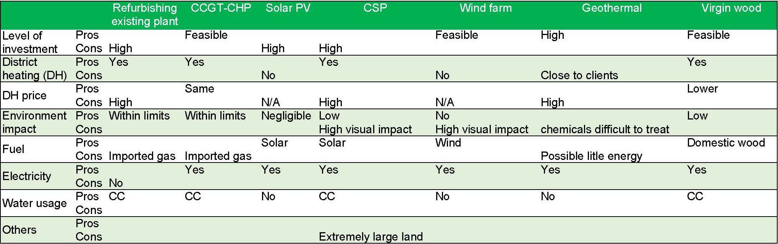
USPOREDBA TEHNOLOGIJA

Slide 12
KARLOVAC – BLOK DIAGRAM POSTROJENJA
Dobava goriva
Manipula-cija gorivom
Generira-nje pare
Parna turbina
Električni generator
El. energija na mrežu
Izmjenivač topline
Toplinska energija na vrelovod
Akumulator topline
Toplinska energija na vrelovod

Slide 13
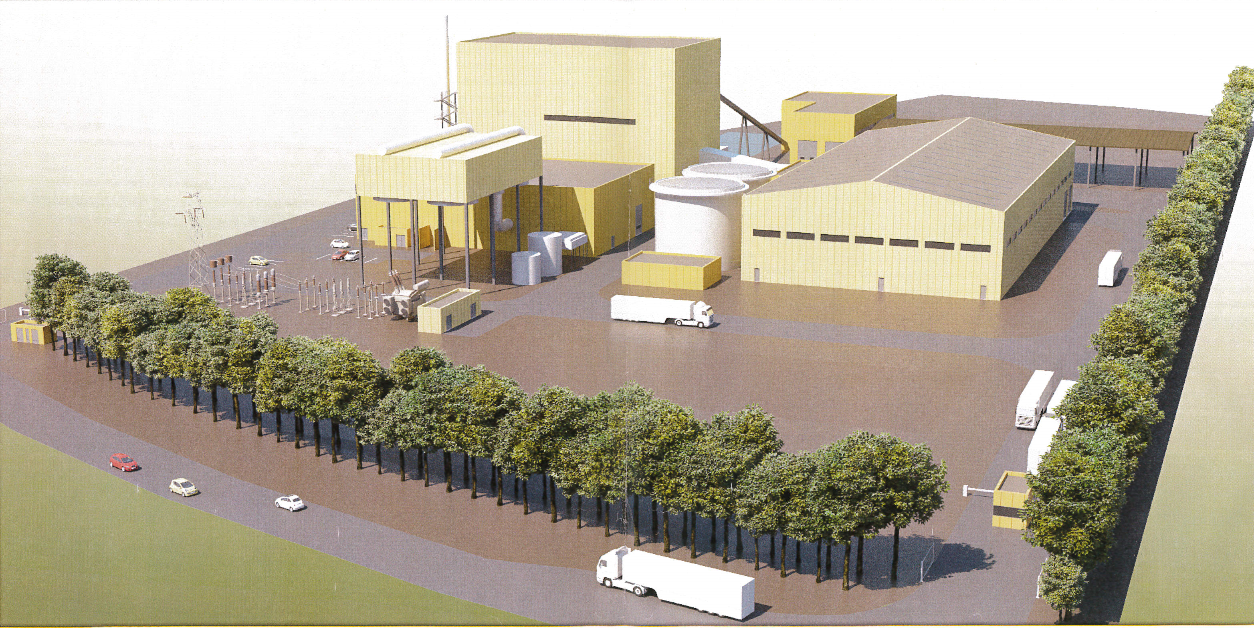
ENERGETSKO POSTROJENJE NA ŠUMSKU BIOMASU-KARLOVAC – Tipični prikaz

Slide 14
USPOREDBA TEHNOLOGIJA– Rekonstrukcija postojeće toplane
To je najneefikasnije rješenje za generiranje energije, jer proizvodi samo toplinsku a ne i električnu energiju;
Koristi zemni plin. Iako je to najčišće fosilno gorivo, proizvodi velike količine CO₂ i NO_{X} i nema tretmana dimnog plina da bi se smanjile emisije;
Da bi se koristila postojeća toplana potrebna je skupa rekonstrukcija koja bi sadašnju cijenu grijanja povisila a i mogla bi zahtijevati dugačak period bez grijanja za grad Karlovac .
 | ZA | PROTIV
Visina investicija |  | Vrlo visoka za smanjenje emisija
Centralizirani toplinski sustav | Da
Cijena centraliziranog grijanja |  | Viša od pstojeće
Utjecaj na okoliš | Emislije unutar granica
Gorivo |  | Ovisnost o uvoznom zemnom plinu
Generiranje el. energije |  | Ne
Korištenje vode | U zatvorenom krugu

Slide 15
USPOREDBA TEHNOLOGIJA – Napredno plinsko postrojenje
Moderne plinske energane (Kombinirani ciklusi) su vrlo efikasne;
Emisije NO_{x} svrlo niske i pod kontrolom;
Emisije CO su također pod kontrolom kroz veliku efikasnost energane, ali se ispuštaju u atmosferu kao CO₂ “efekt staklenika”;
Republika Hrvatska nije proizvođač zemnog plina. Zemni plin se uvozi. U slučaju potencijalne svjetske naftne krize krajnji korisnici grijanja bi bili izloženi nekontroliranom povišenju računa za grijanje ili čak prestanku isporuke grijanja.
 | ZA | PROTIV
Visina investicija | Prihvatljiva
Centralizirani toplinski sustav | Da
Cijena centraliziranog grijanja |  | Ista kao trenutna jer nije poticajna cijena (feed-in-tariff)
Utjecaj na okoliš | Unutar granica
Gorivo |  | Ovisnost o uvoznom zemnom plinu
Generiranje el. energije | Da
Korištenje vode | U zatvorenom krugu

Slide 16
USPOREDBA TEHNOLOGIJA – Solarna fotonaponska
Niski stupanj izvedivosti proizlazi iz činjenice da generira samo električnu energiju;
Ova tehnologina ne može generirati toplinsku energijju;
Efikasnost fotonaponske energane je priločno niska zbog vremenskih uvjeta zimi;
Električna energija se generira pretvorbom solarne energije u istosmjernu struju kroz poluvodiče koji daju fotonaponski efekt, pojava koja se često proučava u fizici.
 | ZA | PROTIV
Visina investicija |  | Visoka
Centralizirani toplinski sustav |  | Ne
Cijena centraliziranog grijanja |  | N/A
Utjecaj na okoliš | Ništa
Gorivo | Nema goriva
Generiranje el. energije | Da
Korištenje vode | Ne

Slide 17
USPOREDBA TEHNOLOGIJA – Fokusirana solarna energija
Vrlo napredna tehnologija sa sa solarnom energijom;
Postrojenje ne koristi fotonaponske panele;
Postrojenje koroisti ogledala koja reflektiraju sunčana zrake na vrh 40 m visokog tornja (fokus) ;
Postrojenje ne ispušta emisije plina u atmosferu;
The plant requires very large area for solar radiation
 | ZA | PROTIV
Visina investicija |  | Visoka
Centralizirani toplinski sustav | Da
Cijena centraliziranog grijanja |  | Visoka
Utjecaj na okoliš | Nema emisija | Velik vizulani efekt
Gorivo | Solarna energija
Generiranje el. energije | Da
Korištenje vode |  | Zahtijeva velike zemljišne prostore
Visina investicija | Da u zatvorenom krugu

Slide 18
USPOREDBA TEHNOLOGIJA – Vjetropark
U ovoj tehnologiji pokretač je vjetar;
Nema NO_{x} or CO emisija;
Za ovu tehnologiju se smatra da šteti pticama a slična postrojenja su već odbijena u Hrvatskoj;
Ova tehnologija ne može proizvesti energiju za centralizirano grijanje.
 | ZA | PROTIV
Visina investicija | Prihvatljiva
Centralizirani toplinski sustav |  | Ne
Cijena centraliziranog grijanja |  | N/A
Utjecaj na okoliš | Nema emisija | Velik vizulani efekt
Gorivo | Nema goriva
Generiranje el. energije | Da
Korištenje vode | Ne

Slide 19
USPOREDBA TEHNOLOGIJA– Geotermalna energija
Ova tehnologija šteti termalnoj energiji ispod površine zemlje;
Nije svugdje dostupna i stoga je glavni nedostatak geotermalne energije lokacija;
Lokacija postrojenja mora biti u blizini primjerene količine geotermalnih aktivnosti;
Ekstrahiranje geotermalne energije također zahtijeva korištenje velikih količina vode. Stoga je često prikladno planirati geotermalna postrojenja u blizini voda.
Geotermalna energija se ne može lako prenositi. Za razliku od nafte ili el. energije ne može se prenositi na velike udaljenosti. Jedna lokacija može snabdijevati energijom samo područje direktno u blizini izvora;
Zajedno s toplinom tu su još i neke kemikalije koje dolaze s energijom;
Među tim kemikalijama nalaze se i neke opasne kemikalije kao živa, vodikov sulfid i amonijak. Odlaganje tih kemikalija može biti komplicirano jer ako se ispuste mogu zagaditi zrak.

Slide 20
USPOREDBA TEHNOLOGIJA– Geotermalna energija
 | ZA | PROTIV
Visina investicija |  | Visoka
Centralizirani toplinski sustav | Da | Potrošači trebaju biti u blizini izvora energije. Nije moguće prenositi na velike udaljenosti.
Cijena centraliziranog grijanja |  | Ista kao ternutna
Utjecaj na okoliš |  | Visoka emisija kemikalija koje je teško odlagati
Gorivo | Geotermalna energija | Mogućnost nedonergije za centralizirano grijanjevoljne količine
Generiranje el. energije | Da
Korištenje vode | Ne

Slide 21
USPOREDBA TEHNOLOGIJA– Postrojenje na šumsku biomasu
Slična postojećoj toplani;
Veća efikasnost jer je dizajnirana prema najnaprednijim tehnološkim poboljšanjima;
Generira čistu električnu energiju;
Ne koristi zemni plin, koji sadrži ugljikovodik;
Koristi se biomasa uzgojenog drva, koje je obnovljiva energija jer se ponovno sadi nakon što se posječe;
Šumska biomasa je hrvatsko gorivo, nema potrebe za uvozom ugljikovodika iz ostalih zemalja;
Pouzdano gorivo. Uvijek dostupno;
Korištenje drva iz hrvatskih šumskih farmi stvara nova radna mjesta u zemlji;
Emisije CO su praktično zanemarive zbog CO2 ciklusa;
Cijena toplinske energije za centralizirano grijanje je prihvatljiva, što rezultira značajno nižim računima za grijanje domaćinstava i poslovnih prostora u zimi.

Slide 22
USPOREDBA TEHNOLOGIJA– Postrojenje na šumsku biomasu
 | ZA | PROTIV
Visina investicija | Srednja
Centralizirani toplinski sustav | Da
Cijena centraliziranog grijanja | Niža od trenutne
Utjecaj na okoliš | Zanemarive emisije
Gorivo | Šumska biomasa– Obnovljivo gorivo
Generiranje el. energije | Da
Korištenje vode | Male količine

Slide 23
POSTROJENJE/ENERGANA NA ŠUMSKU BIOMASU - KARLOVAC
Postrojenje u Karlovcu je vrlo slično postojećem postrojenju za proizvodnju termalne energije (centralizirani toplinski sustav)
Glavne razlike između nove i stare su:
Toplinski kotao će biti nove generacije sa visokim stupnjem efikasnosti. To znači manje goriva i manje emisije u okoliš;
Gorivo će biti obnovljivo, sirovo drvo s obližnjih farmi. To znači – hrvatsko gorivo, osigurana dobava i stabilna cijena;
Manje emisije u atmosferu od postojeće toplane. To je zbog toga što je tehnološki naprednije postrojenje i vrsta goriva.

Slide 24
POSTROJENJE NA ŠUMSKU BIOMASU KARLOVAC- Emisije
Emisije u atmosferu su:
CO koji reagira s kisikom u zraku i pretvara se u CO2.
Drveće apsorbira CO₂ iz atmosfere i koristi ga za proizvodnju ugljikohidrata kroz proces fotosinteze (CO2 ciklus)
NOx emisije su daleko ispod ograničenja postavljenih strogom EU regulativom. Ta ograničenja su ispoštivana (1) jer se ugljikovodik ne koristi kao gorivo, (2) korištenjem naprednih tehnologija sagorijevanja biomase i (3) koristi se ISKLJUČIVO drvo, ISKLJUČIVO sirovo drvo a NE otpadno drvo.
Emisije iz kamiona: bit će minimizirane jer će se drvo transportirati kamionima samo povremeno. Dati ćemo prioritet dostavi željeznicom budući da se željiznički terminal već nalazi unutar lokacije. Ova vrsta isporuke se preferira jer će smanjiti rizik uvjetovan vremenskim uvjetima tijekom zimskog perioda.
Sitne čestice emisije se kontroliraju sofisticiranim regulacijskim sistemom dimnih plinova i daleko su ispod ograničenja zadanih EU propisima.

Slide 25
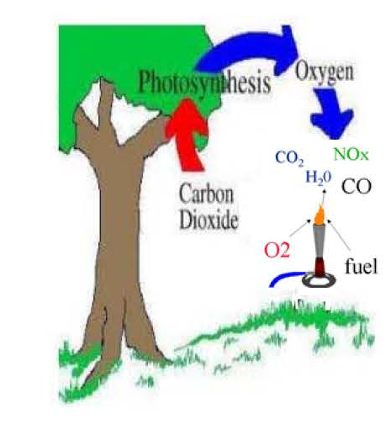
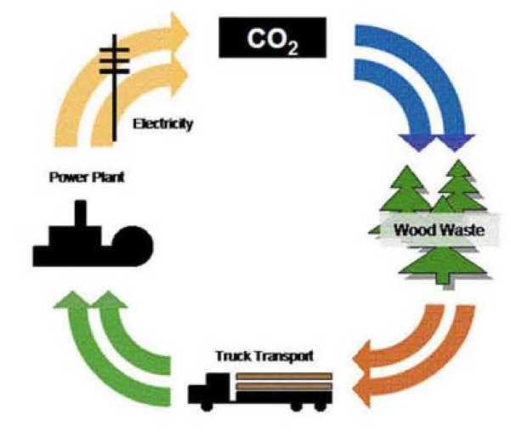
CO2 CIKLUS
Drveće apsorbira CO₂ iz atmosfere i koristi ga za proizvodnju ugljikohidrata kroz proces fotosinteze.

Slide 26
ELEKTRANA NA BIOMASU-KARLOVAC– Ostale emisije
Sitne čestice: emisije su kontrolirane sofisticiranim sistemom kontrole dimnih plinova i visina emisija je zanemariva;
Pepeo: skuplja se kontinuirano i dopremati će se na namjensko odlagalište otpada;
Otpadne vode: to su u biti procesne i sanitarne vode. Ni pod kojim uvjetima se ne ispuštaju u rijeke.
Procesna/tehnička voda je u biti destilirana voda, no ipak se šalje na tretman otpadnih voda prije nego se ispusti u kanalizaciju;
Sanitarna voda se ispušta u kanalizaciju.

Slide 27
Karlovac – Specifikacija postrojenja
 |  | Potpuna kondenzacija (ljeto) | Potpuno oduzimanje (zima)
Unos toplinske energije goriva | MWt | 21.31 | 33.75
Toplinski izlaz kotla | MWt | 18.54 | 29.36
Efikasnost kotla | % | 87.0 | 87.0
Potrošnja šumske biomase | T/h | 6.8 | 10.8
Vrsta goriva |  | Cjepanice sirovog drva | Cjepanice sirovog drva
Izlaz u el. mrežu / neto | MWe | 5.0 | 5.0
Toplinski izlaz u grijanje/ neto | MWt | 0.0 | 21.4
Električna efikasnost / bruto | % | 26.74 | 16.88
Kombinirana efikasnost / bruto | % | 26.74 | 80.30
Električna efikasnost / neto | % | 23.46 | 14.81
Kombinirana efikasnost / neto | % | 23.46 | 78.23

Slide 28
Karlovac – Operativni uvjeti
 | Jedinica | Vrijednost
Godišnji radni sati | h/god | 8,040
CHP /Godišnja kombinirana efikasnost postrojenja | % | 53.57
Unos energije goriva | GWh/god | 210.03
Godišnja proizvodnja energije centraliziranog sustava | GWh/god | 72.44
Proizvodnja električne energije | GWh/god | 40.08
Potrošnja goriva | t/god | 66,971

Slide 29
KARLOVAC – ATMOSFERSKA EMISIJA
Zagađivači |  | Potpuna kondenzacija | Potpuno oduzimanje
CO | mg/Nm³ | < 500 | < 500
PM | mg/Nm³ | < 50 | < 50
NO_{X} | mg/Nm³ | < 450 | < 450
SO₂ | mg/Nm³ | < 62.50 | < 62.50

Slide 30
EPC PODIZVOĐAČ
Manipulacija gorivom | Ruths.
Dobavljač kotla | Ruths
Priprema dimnog plina | Ruths
Parna turbina | Fincantieri
Zračni kondenzator | Fincantieri
B.O.P. (Pomoćna oprema) | Ekonerg, Fincantieri i Ruths
Toplinska stanica | Ekonerg
Građevinski radovi | Ekonerg
Montaža strojarske opreme | Svaki podizvođač prema dobavi opreme
Električni i upravljački sustav | Ekonerg

Slide 31
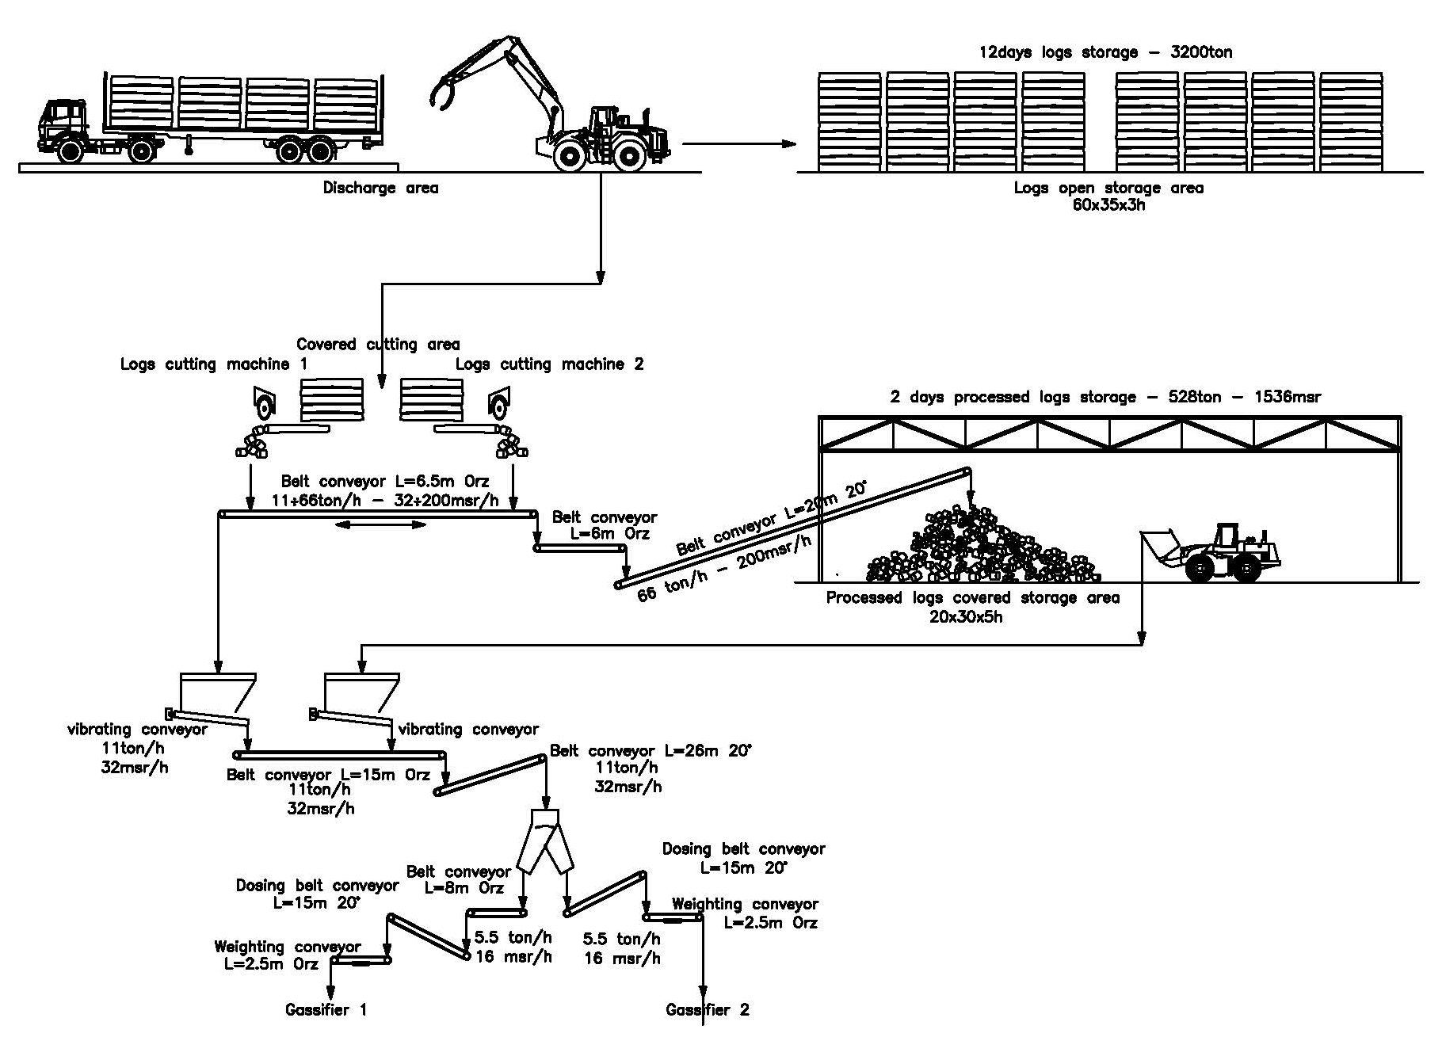
MANIPULIRANJE SIROVINOM/GORIVOM

Slide 32
POSTROJENJE NA ŠUMSKU BIOMASU – KARLOVAC
– Konfiguracija postrojenja

Slide 33
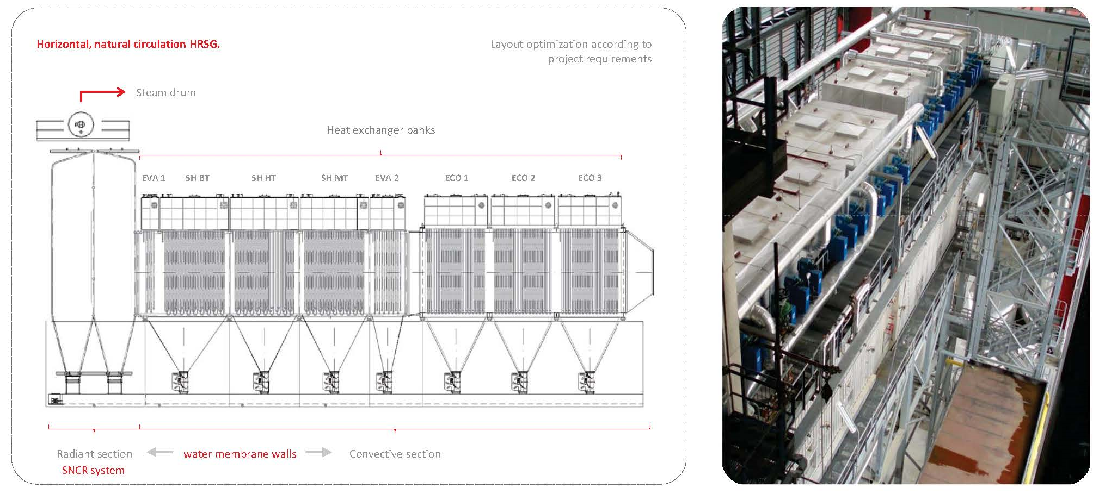

VERTIKALNI PRESJEK KOTLA

Slide 34
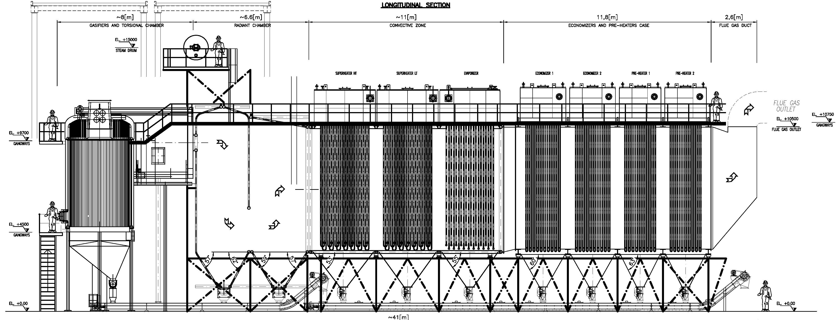
VERTIKALNI PRESJEK KOTLA

Slide 35
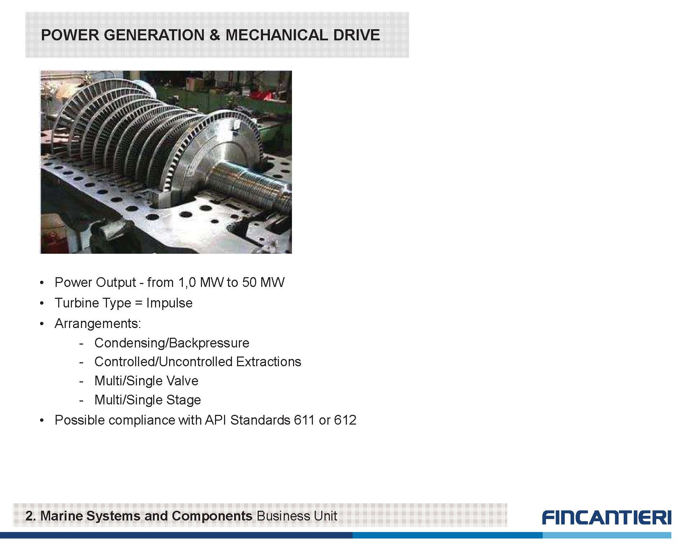
PARNA TURBINA
GENERACIJA SNAGE I MEHANIČKI PRIGON
Izlazna snaga od 1,0 MW do 60 MW
Tip turbine = impulsna
Rješenja:
  Kondenzacijska protutlačna
  Regulirano/neregulirano oduzimanje
  1 ili više ventila
  1 ili više stupnjeva
  Moguća usklađenost sAPI standardima 611 ili 612

Slide 36
AKUMULATOR (TOPLINE)
Vrsta opreme | Atmosferska cilindrična posuda
Toplinska snaga | 21.3 MWt
Proizvodnja /Energija | 155.0 MWh
Zadržavanje (topline) | 7.0 sati
Visina | 33.0 m
Unutrašnji promjer | 16.0 m
Unutrašnji volumen | 66,400 m³

